Slide 1
暑假阶段学习总结
7.24-7.30
AB_IN
2021/7/30

Slide 2
CONTENTS
牛客3
牛客4
概率dp

Slide 3
牛客3
/01
一篇博客
两个补题

Slide 4

一篇博客
出了E
补J,B,C

Slide 5
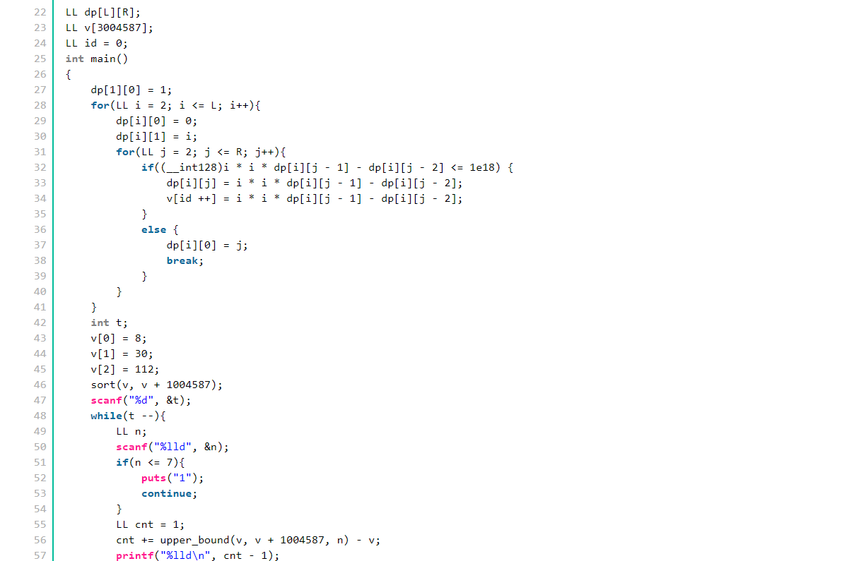
E.Math

Slide 6
J.Counting Triangles
正难推反
常规的思路就是枚举两个同色边，判断第三个边是不是同色的，但这么正着推，时间复杂度是达不到的其实不难发现，所有可形成的三角无非就两种情况，一种是三边同色，另一种是两边同色，一边异色。第二种的三角形有特征，那就是有两个异边角，那么(所有的异边角的个数/2)就是不同色三角形的个数那么我们只需要反着推，用全部的三角形个数减去不符合的即可统计每个点发出的边，两种颜色的各有几条。两者乘积便是异色角的个数

Slide 7
代码
Ubuntu Pastebin

Slide 8
B.Black and white
思维
比赛时没想出来这个题用什么做，主要还是没搞懂题意。任意两行两列的四个相交正方形，如果其中三个是黑色正方形，第四个正方形免费染成黑色。我们可以先假设，将这个位置的染成黑色，相当于，将该点i,j)连了一条i − j 的无向边，那么如图，a,c)相连 (b,c)相连， (a,d)相连，导致了abcd四个点形成了一个连通块， (b,d)之间也可以相互访问，其实也就相当于将坐标(b,d)​的点染成黑色
那么题目要求的是所有点染成黑色的最小花费，即求n+m个点，求最小的n+m−1​个边，即最小生成树

Slide 9
代码
Ubuntu Pastebin

Slide 10
C.Minimum grid
填数的最优情况自然是有行列的最大值存在重叠的情况，这样就可以通过填一个数，导致一行一列的最大值固定，那么让这种数尽量多，即求max等于这个数的行和max等于这个数的列的最大匹配，那么就是用匈牙利算法全跑一遍，求出总w，最后减去匹配的wi​ 即可

Slide 11
代码
Ubuntu Pastebin

Slide 12
牛客4
/02
一篇博客
一个补题

Slide 13
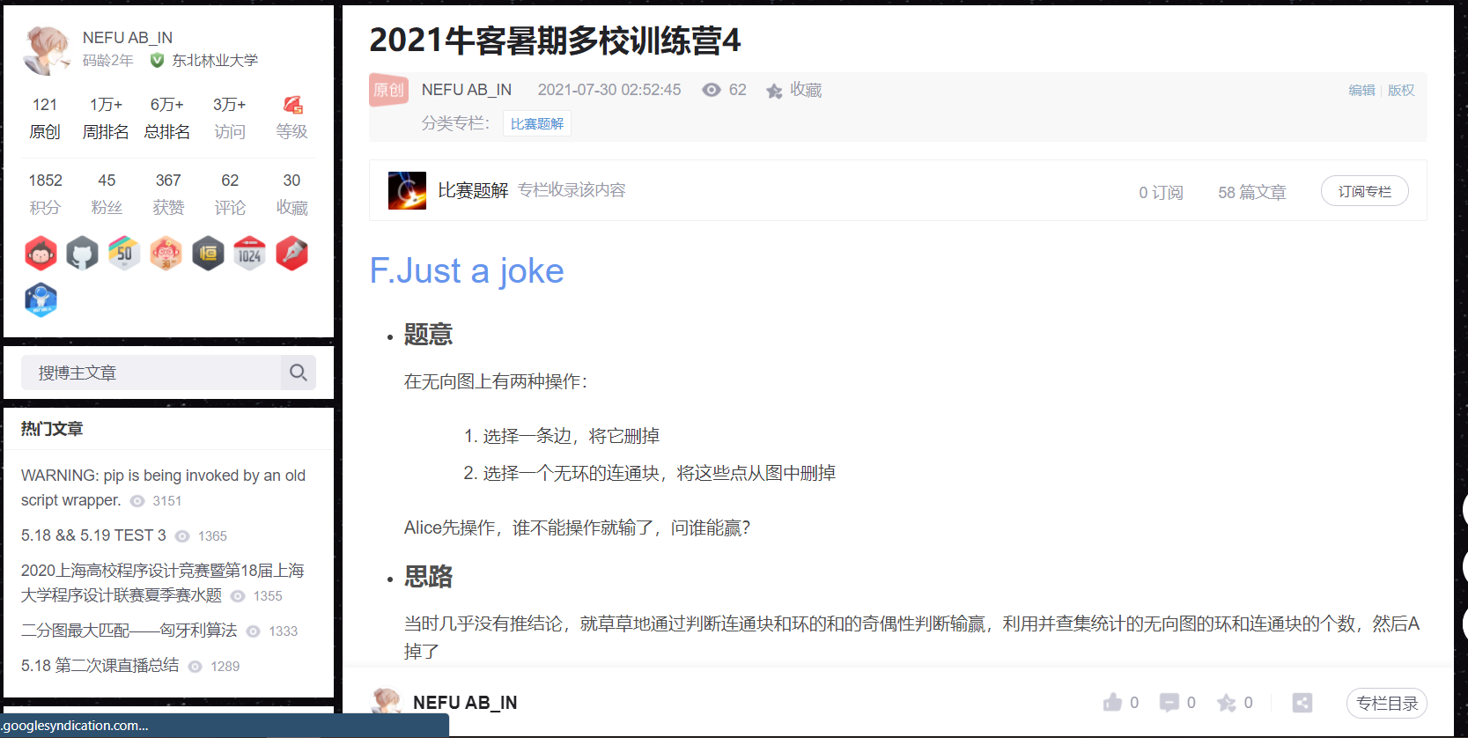
一篇博客
出了C,F
补I,J

Slide 14
I.Inverse Pair
直接贪心即可。当x在x+1后面，这个时候让x​加一，最后标记变化后的x出现过，这样动态的更新状态数组，最后得出来的数组一定是最优的。最后利用树状数组求个逆序对即可

Slide 15
代码
Ubuntu Pastebin

Slide 16
J.Average
列出式子之后不难发现，两个向量的运算时完全独立的，对于每一维对应的区间去求平均值即可，最后加和。
中心问题转化为，找数组a的一个长度至少为x​​的平均值最大的子区间，即求最大平均子序列，二分平均值即可，看是否满足条件
二分技巧

Slide 17
代码
Ubuntu Pastebin

Slide 18
概率dp
/03
A,B,C

Slide 19
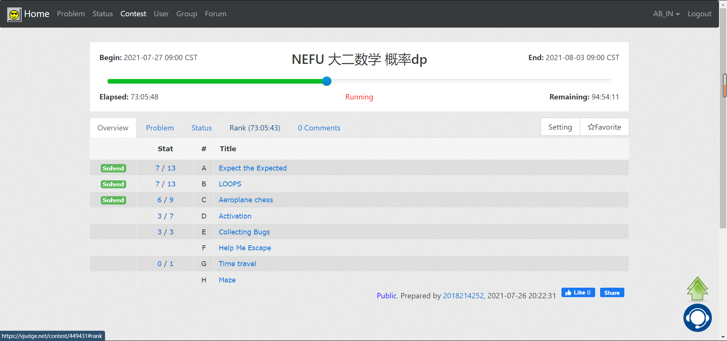
A,B,C

Slide 20
B - LOOPS
dp[i][j] 表示从(i,j)走到(r,c)(r,c)的期望
求期望就从后往前推，求概率就从后往前推
状态转移挺好写的
dp[i][j]=p[i][j][1]×dp[i][j]+p[i][j][2]×dp[i][j+1]+p[i][j][3]×dp[i+1][j]+2
推出来式子一定要判断分母不为0的情况
Ubuntu Pastebin

Slide 21
Thanks
AB_IN
2021/7/23

